Slide 1
Презентация
Для защиты совместного курсового проекта по дисциплине: «Основы проектирования баз данных»
На темы: «Система учета посещаемости», «АРМ учителя»
Выполнили:
Ст. гр. <Группа>
<ФИО>
<Город>, 2021

Slide 2
Основные идеи проекта

Slide 3






Технологии
СУБД
Графический интерфейс управления СУБД
Web-интерфейс

Slide 4
Принцип работы системы

Slide 5
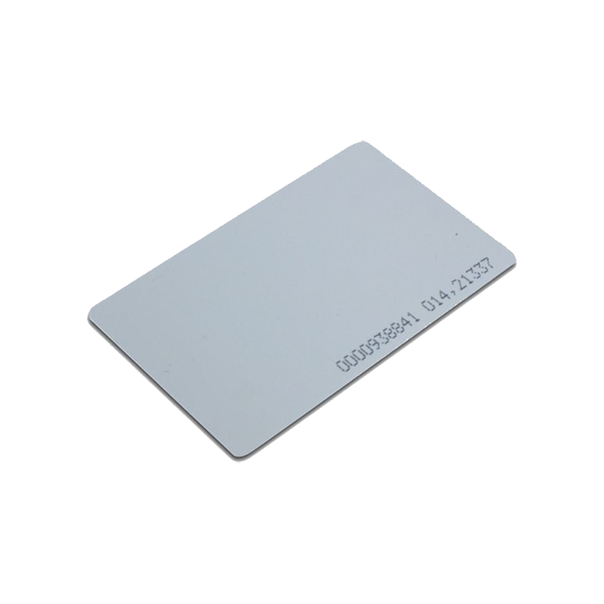



Брелок
Карта
Браслет
Кольцо

Slide 6
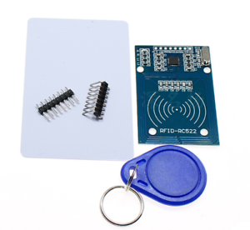
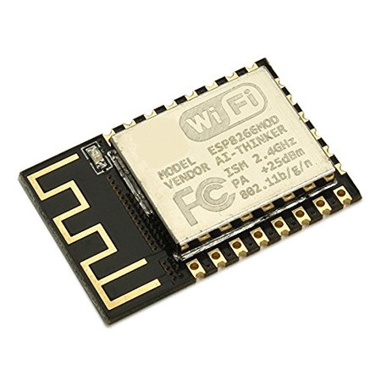
RC522 — Устройство чтения меток
ESP-8266 - «мозг» устройства

Slide 7
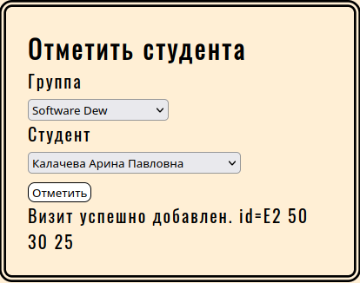
Форма записи визита

Slide 8
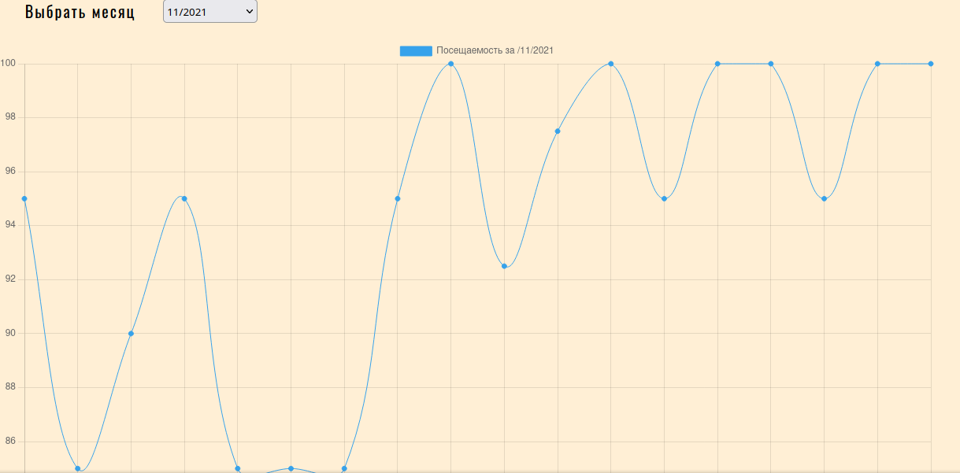
График общей посещаемости

Slide 9
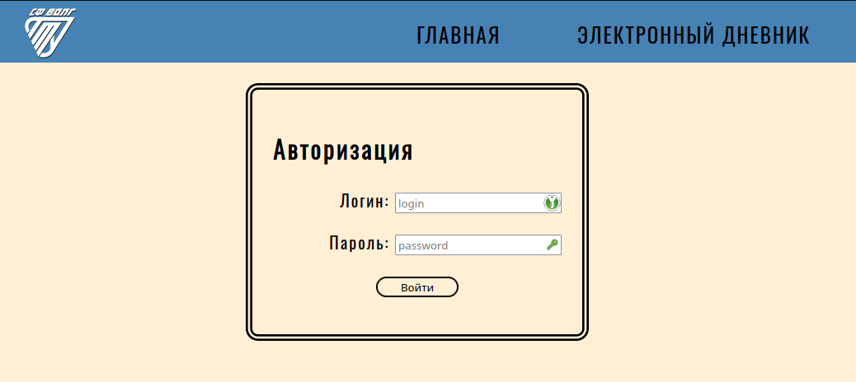
Форма авторизации

Slide 10
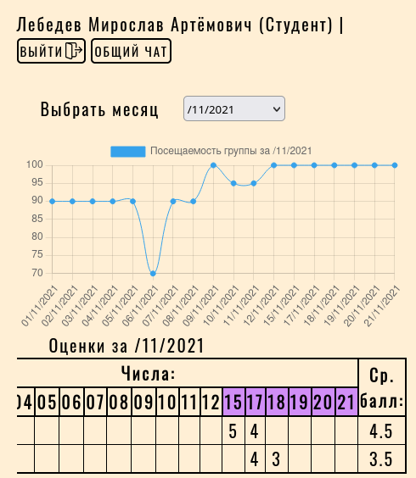
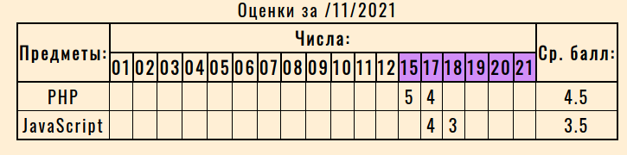
Таблица с оценками
Страница студента

Slide 11
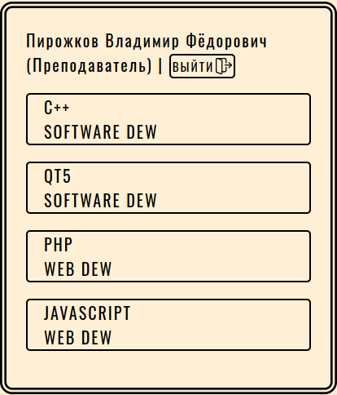
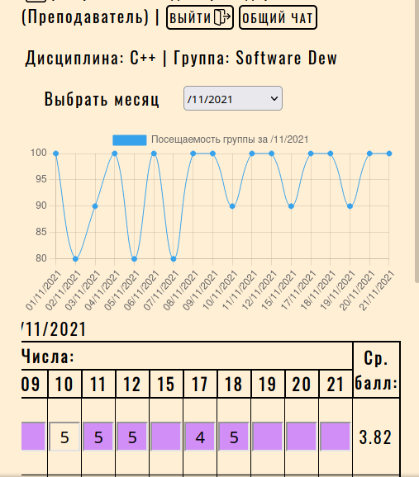
Выбор предмета
Страница предмета

Slide 12
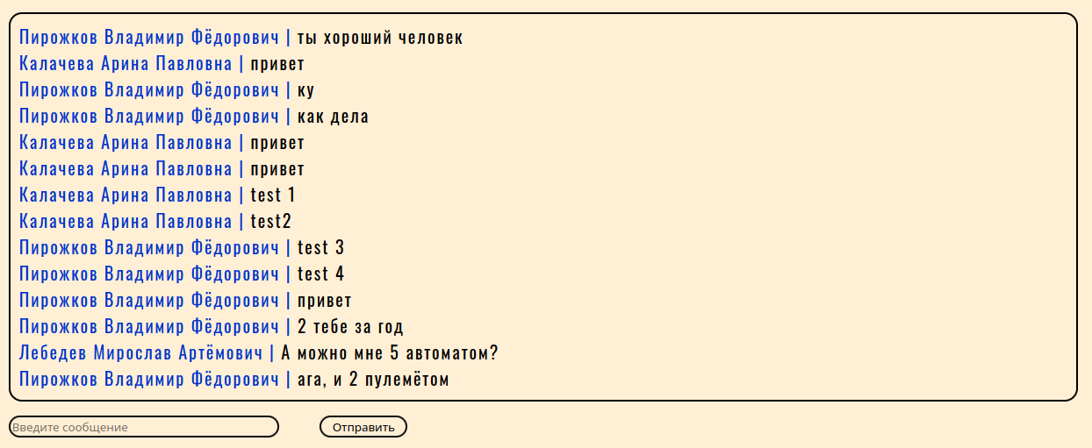
На сайте реализован общий чат

Slide 13
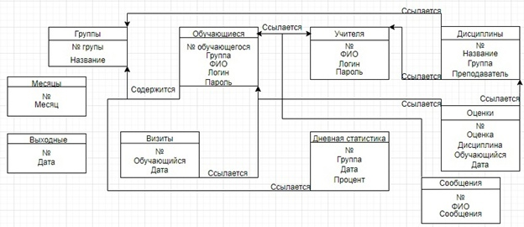
Разработка базы данных
Концептуальная модель

Slide 14
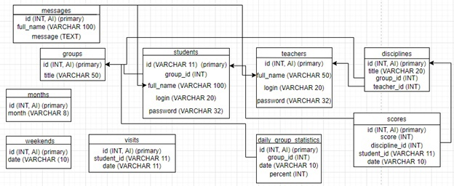
Логическая модель

Slide 15
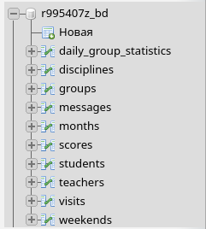
Физическая модель

Slide 16
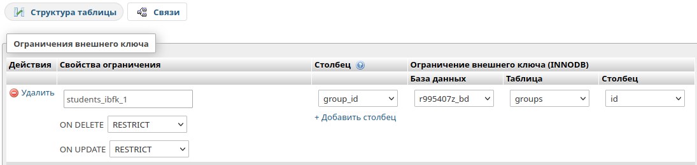
Связь таблиц students и groups

Slide 17
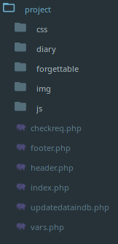
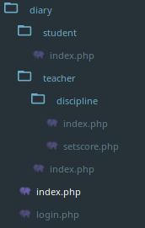


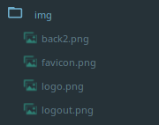


Slide 18
Спасибо за внимание!

